Slide 1
Formation AdvanSync 2
Dr. Terry Dischinger, Aaron Goodall, Kevin Rattle,
Jason Tabb et Brandy Lewis

Slide 2
Analyse de la situation
AdvanSync a été conçu pour répondre aux besoins suivants :
Appareil Herbst moins encombrant
Amélioration du confort du patient
Combiner simultanément mécaniques de classe I et de classe II
Augmentation de l’acceptation du patient
Potentiel du marché
60 à 70 % des patients en orthodontie sont en classe II
70 % de ces patients souffrent d’une déficience mandibulaire

Slide 3
Mode de fonctionnement…
Les couronnes supérieures et inférieures sont reliées par un bras télescopique
Le mécanisme maintient la mandibule en avant en position saillante pendant le traitement afin de favoriser la croissance mandibulaire
Permet l’ouverture et la fermeture de la bouche ainsi que les mouvements latéraux
Génère la croissance vers l’avant de la fosse glénoïde

Slide 4
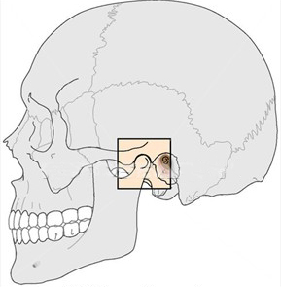
Mode de fonctionnement…
Force la mandibule vers l’avant ce qui décharge le condyle dans la fosse.
Une combinaison entre croissance condylienne et remodelage de la fosse se produit.
Des études confirment qu’un véritable changement squelettique a lieu, et non pas uniquement un mouvement dentaire

Slide 5
Nos actions…
AdvanSync Lancement juin 09
AdvanSync 2 Lancement mai 12
Sept 09
Avril 10
Sept 10
Juin 11
Les changements initiaux visent à renforcer le brasage des oeillets et des obturateurs d’extrémité
Les kits ont été arrêtés.
AOA ajoute un renfort laser supplémentaire à tous les joints brasés
Nouvelles mécaniques incluant le polissage électrolytique, les bouts arrondis, les orifices dans les obturateurs d’extrémité et le chevauchement des tubes internes
Début des essais cliniques pour AdvanSync 2
Modifications | Bénéfices | Date de mise en oeuvre
Tiges polies par électrolyse | Le polissage réduit les imperfections de surface pouvant engendrer le coincements du bras télescopique | 9/1/2010
Extrémités de tige arrondie | Réduit les risques de blocage et de coincement au moment de l’ouverture et de la fermeture . | 9/1/2010
Trou au niveau de l’obturateur d’extrémité | Réduit l’accumulation hydraulique, ce qui diminue l’effort appliqué sur les obturateurs d’extrémités | 9/1/2010
Couronnes micro gravées | Moins de risque de défaut de la couronne, meilleure rétention entre la couronne et la dent | 9/1/2010
Début évaluation sur le terrain |  | Q4 2010
Oeillet plus large | Minimise le coincement latéral | Q1 2011
Engagement de la tige | Moins de torsion sur la tige, tendance moindre au coincement latéral | Q1 2011
Logement écrou à spirale | Pas de retrait de la vis | Q1 2011
Orifice double supérieur et inférieur | Offre plus de possibilités d’activation. | Q1 2011

Slide 6
Veuillez évaluer les aspects suivants de cet appareil AdvanSync évolué (par rapport au modèle AdvanSync actuel) :
 | N’aime pas du tout (1) | N’aime pas | N’aime pas beaucoup | Aime un peu | Aime | Aime beaucoup (6) | Nombre total de réponses | Moyenne
Facilité d’installation – connecteur supérieur | 0 | 0 | 0 | 10 | 32 | 23 | 65 | 5.20
Facilité d’installation – tige postérieure | 0 | 0 | 0 | 3 | 40 | 22 | 65 | 5.29
Quantité de mouvement latéral autorisé | 0 | 0 | 0 | 12 | 23 | 31 | 66 | 5.29
Facilité d’installation – cales/entretoises | 0 | 0 | 0 | 3 | 19 | 28 | 50 | 5.50
Dimension de l’appareil | 0 | 0 | 0 | 4 | 27 | 36 | 67 | 5.48
Confort du patient – après l’installation | 0 | 0 | 6 | 3 | 30 | 26 | 65 | 5.17
Apparence du patient (après l’installation) | 0 | 0 | 0 | 1 | 33 | 33 | 67 | 5.48
Notes:
17 doctors in trial, not weighted toward any particular doctor

Slide 7
Globalement, comment trouvez-vous l’appareil AdvanSync évolué par rapport à l’appareil AdvanSync ?
 | Réponse | %
Est beaucoup mieux | 46 | 70%
Est un peu mieux | 17 | 26%
Je préfère mon produit actuel | 3 | 5%
Total | 66 | 100%

Slide 8
Présentation du produit
AdvanSync 2 est la dernière génération de l’appareil de correction de classe II molaire à molaire AdvanSync. Ce produit discret est conçu pour augmenter le confort du patient et éliminer les problèmes de conformité tout en procédant à un traitement orthodontique simultané. Les efforts combinés d’Ormco, d’AOA et du docteur VOC ont permis d’améliorer la conception du mécanisme ; des données cliniques permettront de prouver l’efficacité.
Kits patient (permettent de traiter 10 patients) disponibles via Ormco
Appareil personnalisé via AOA

Slide 9
Déclaration de proposition de valeur
AdvanSync 2 est un appareil alternatif aux méthodes invasives de correction de classe II. Il réduit le temps de traitement global en combinant orthodontie et correction de classe II au moyen d’un appareil esthétique, discret et confortable.

Slide 10
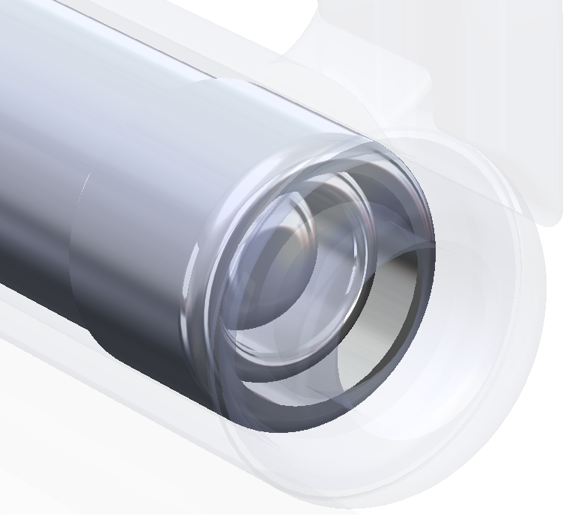
Les améliorations en détail
Les pièces constituant le mécanisme ont maintenant des bords arrondis et des manchons internes polis par électrolyse pour un fonctionnement plus souple

Slide 11
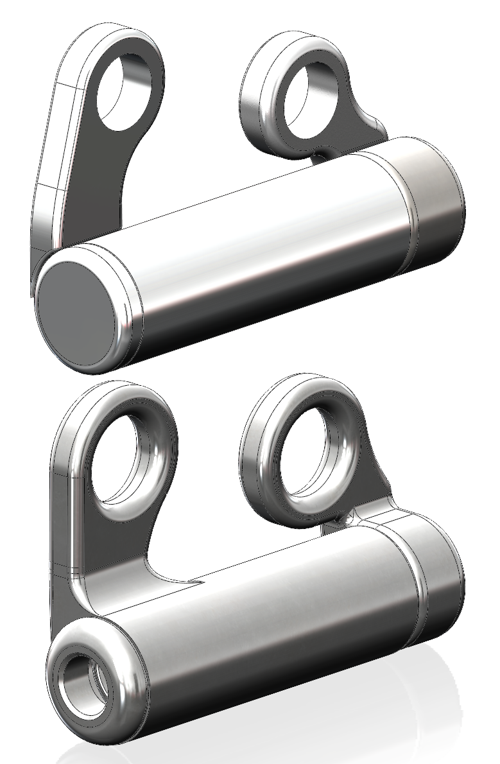
Les améliorations en détail
Les mécanismes sont maintenant dotés d’orifices 16 % plus larges avec des bords internes arrondis permettant plus de liberté dans les mouvements latéraux
Le mécanisme est fabriqué à l’aide de moins de composants ; ils sont combinés à l’aide de la technologie MIM offrant une résistance et une robustesse supérieures

Slide 12
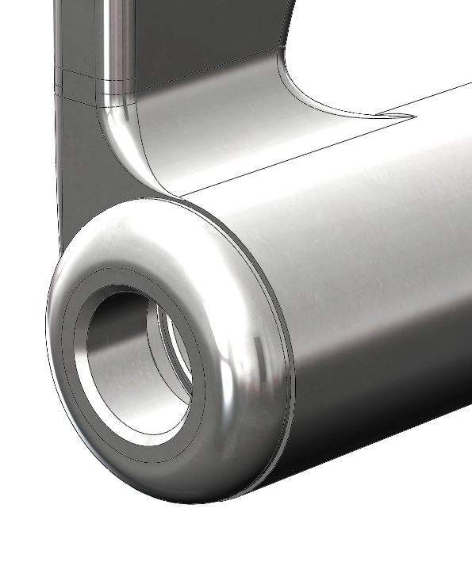
Les améliorations en détail
Les mécanismes incluent maintenant un orifice dans l’obturateur d’extrémité qui permet l’évacuation des débris alimentaires, minimisant ainsi le risque d’accumulation de matière à l’intérieur.
L’obturateur d’extrémité est maintenant entièrement soudé au laser sur toute sa circonférence pour renforcer sa résistance et sa durabilité .

Slide 13
Caractéristiques et avantages
Caractéristique | Attribut | Avantage
Permet un accès 5-5 pendant la correction | Supprime le potentiel d’un traitement en deux phases (en denture définitive). Optimise l’efficacité orthodontique globale tout en réduisant le temps de traitement total | Permet le traitement multi-bagues simultanément à l’avancée mandibulaire
Filetage Spiralock renforcé | Evite le recours à des produits de collages supplémentaires coûteux (i.e. Cekabond) (nécessaire préalablement pour faire tenir les vis) | Facilite l’engagement et renforce la tenue de la vis
Taille réduite et compacte | Jusqu’à 50 % plus compact que les autres appareils de Classe II. Se place plus profondément dans la bouche | Améliore le confort et l’esthétique, réduit l’irritation des joues
Technologie avancée MIM (moulage par injection de métal) | Cohérence du design et réduction du nombre de composants | Garantie un appareil durable et robuste
Partenariat unique répondant aux besoins de votre cabinet | Différentes options disponibles pour répondre aux besoins spécifiques de vos patients et de votre cabinet | Kit patient disponible via Ormco, ou appareils personnalisés conçus via AOA en fonction des contraintes spécifiques à chaque patient
Logement de vis double supérieur et inférieur | Offre plus de possibilités d’activation tout au long du traitement. | Réduit le recours aux cales d’activation (« C » spacers)

Slide 14
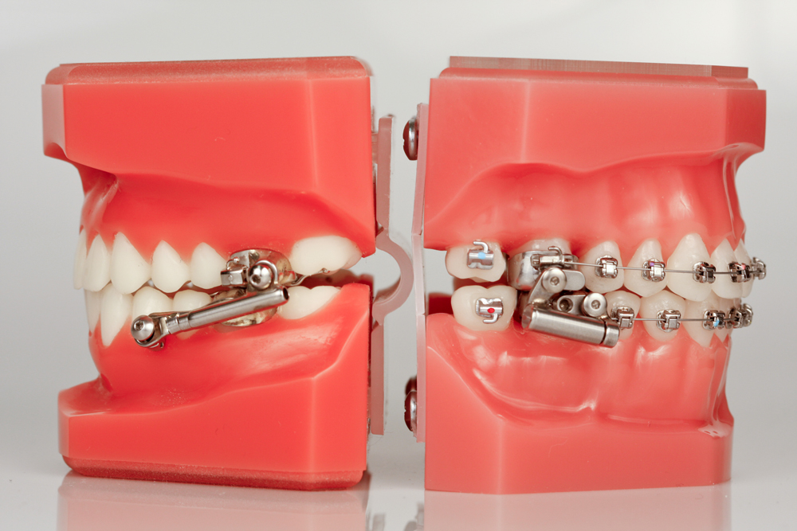
Amélioration du confort
MiniScope vs. AdvanSync

Slide 15
Amélioration du confort - Initial

Slide 16
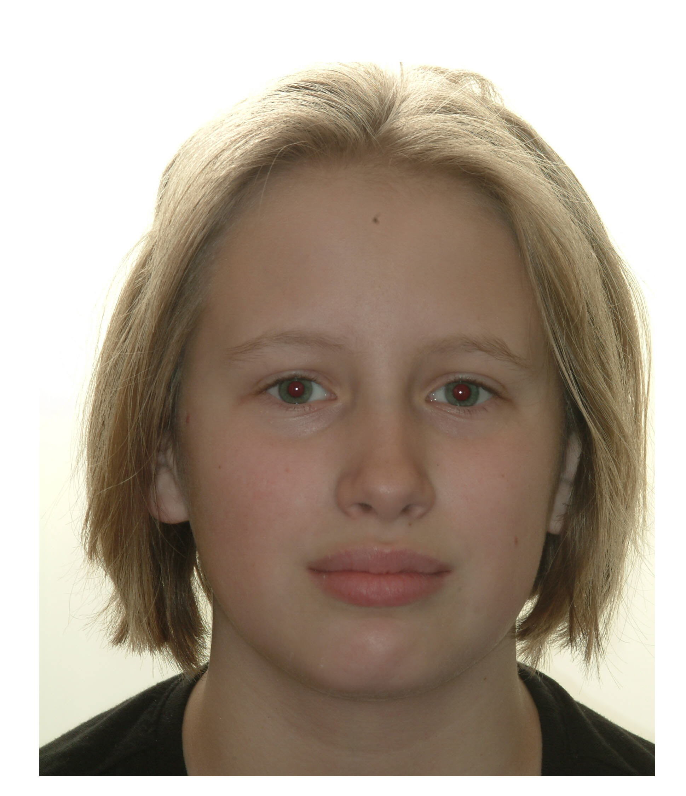
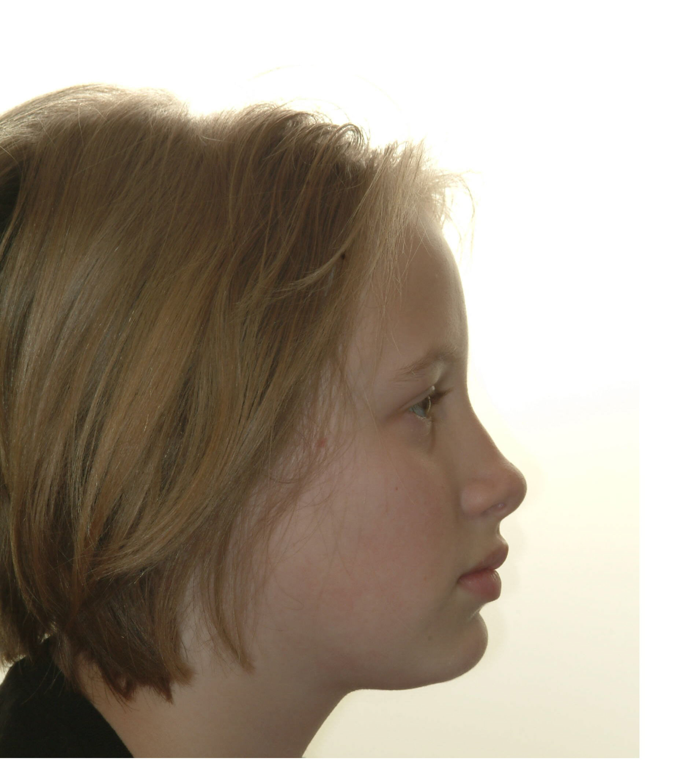
Miniscope

Slide 17
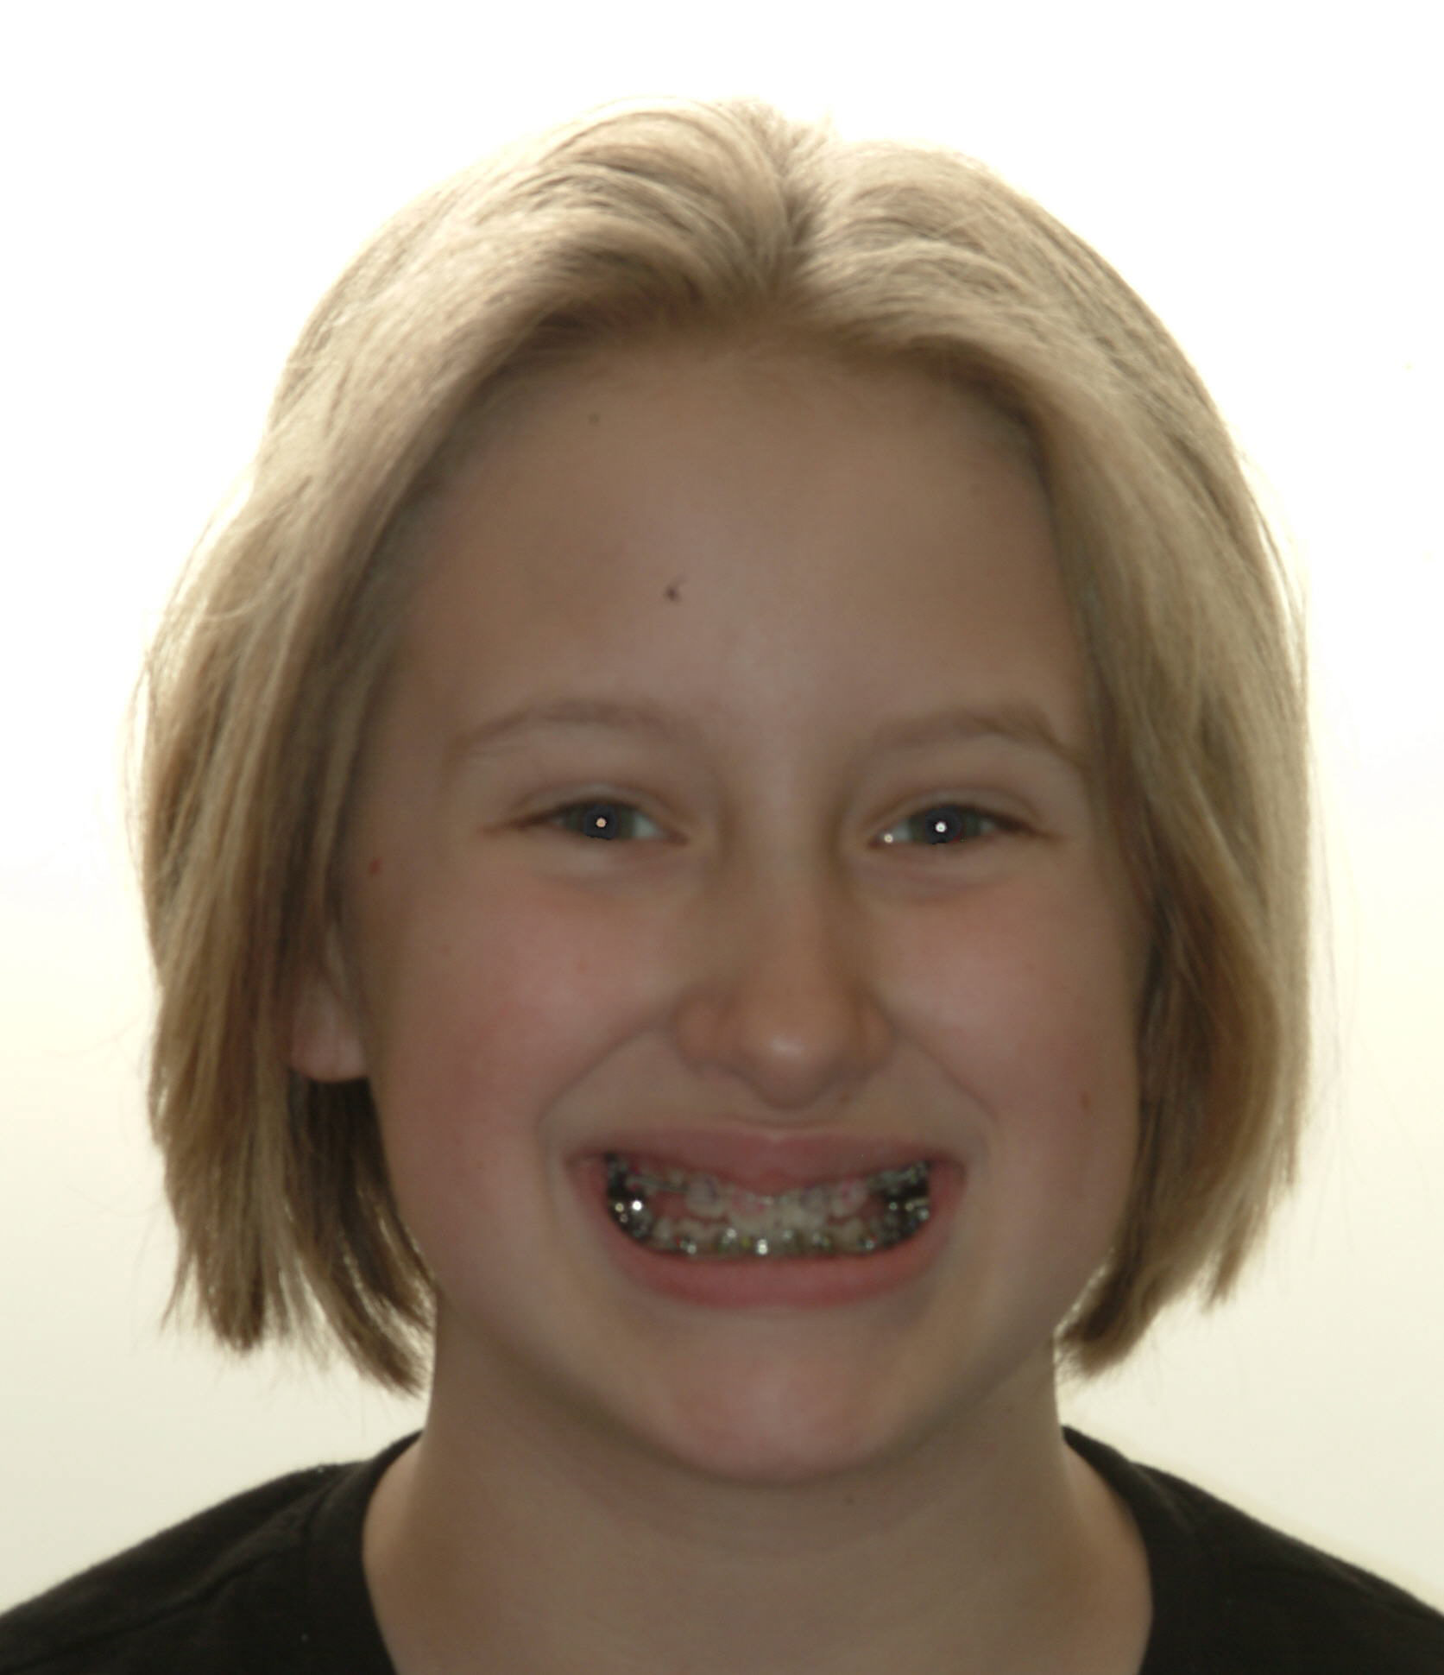
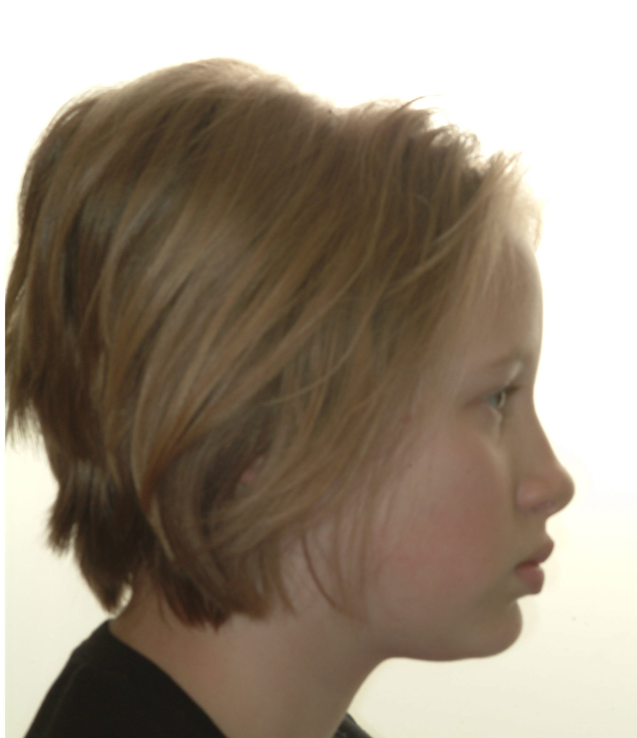
AdvanSync 2

Slide 18
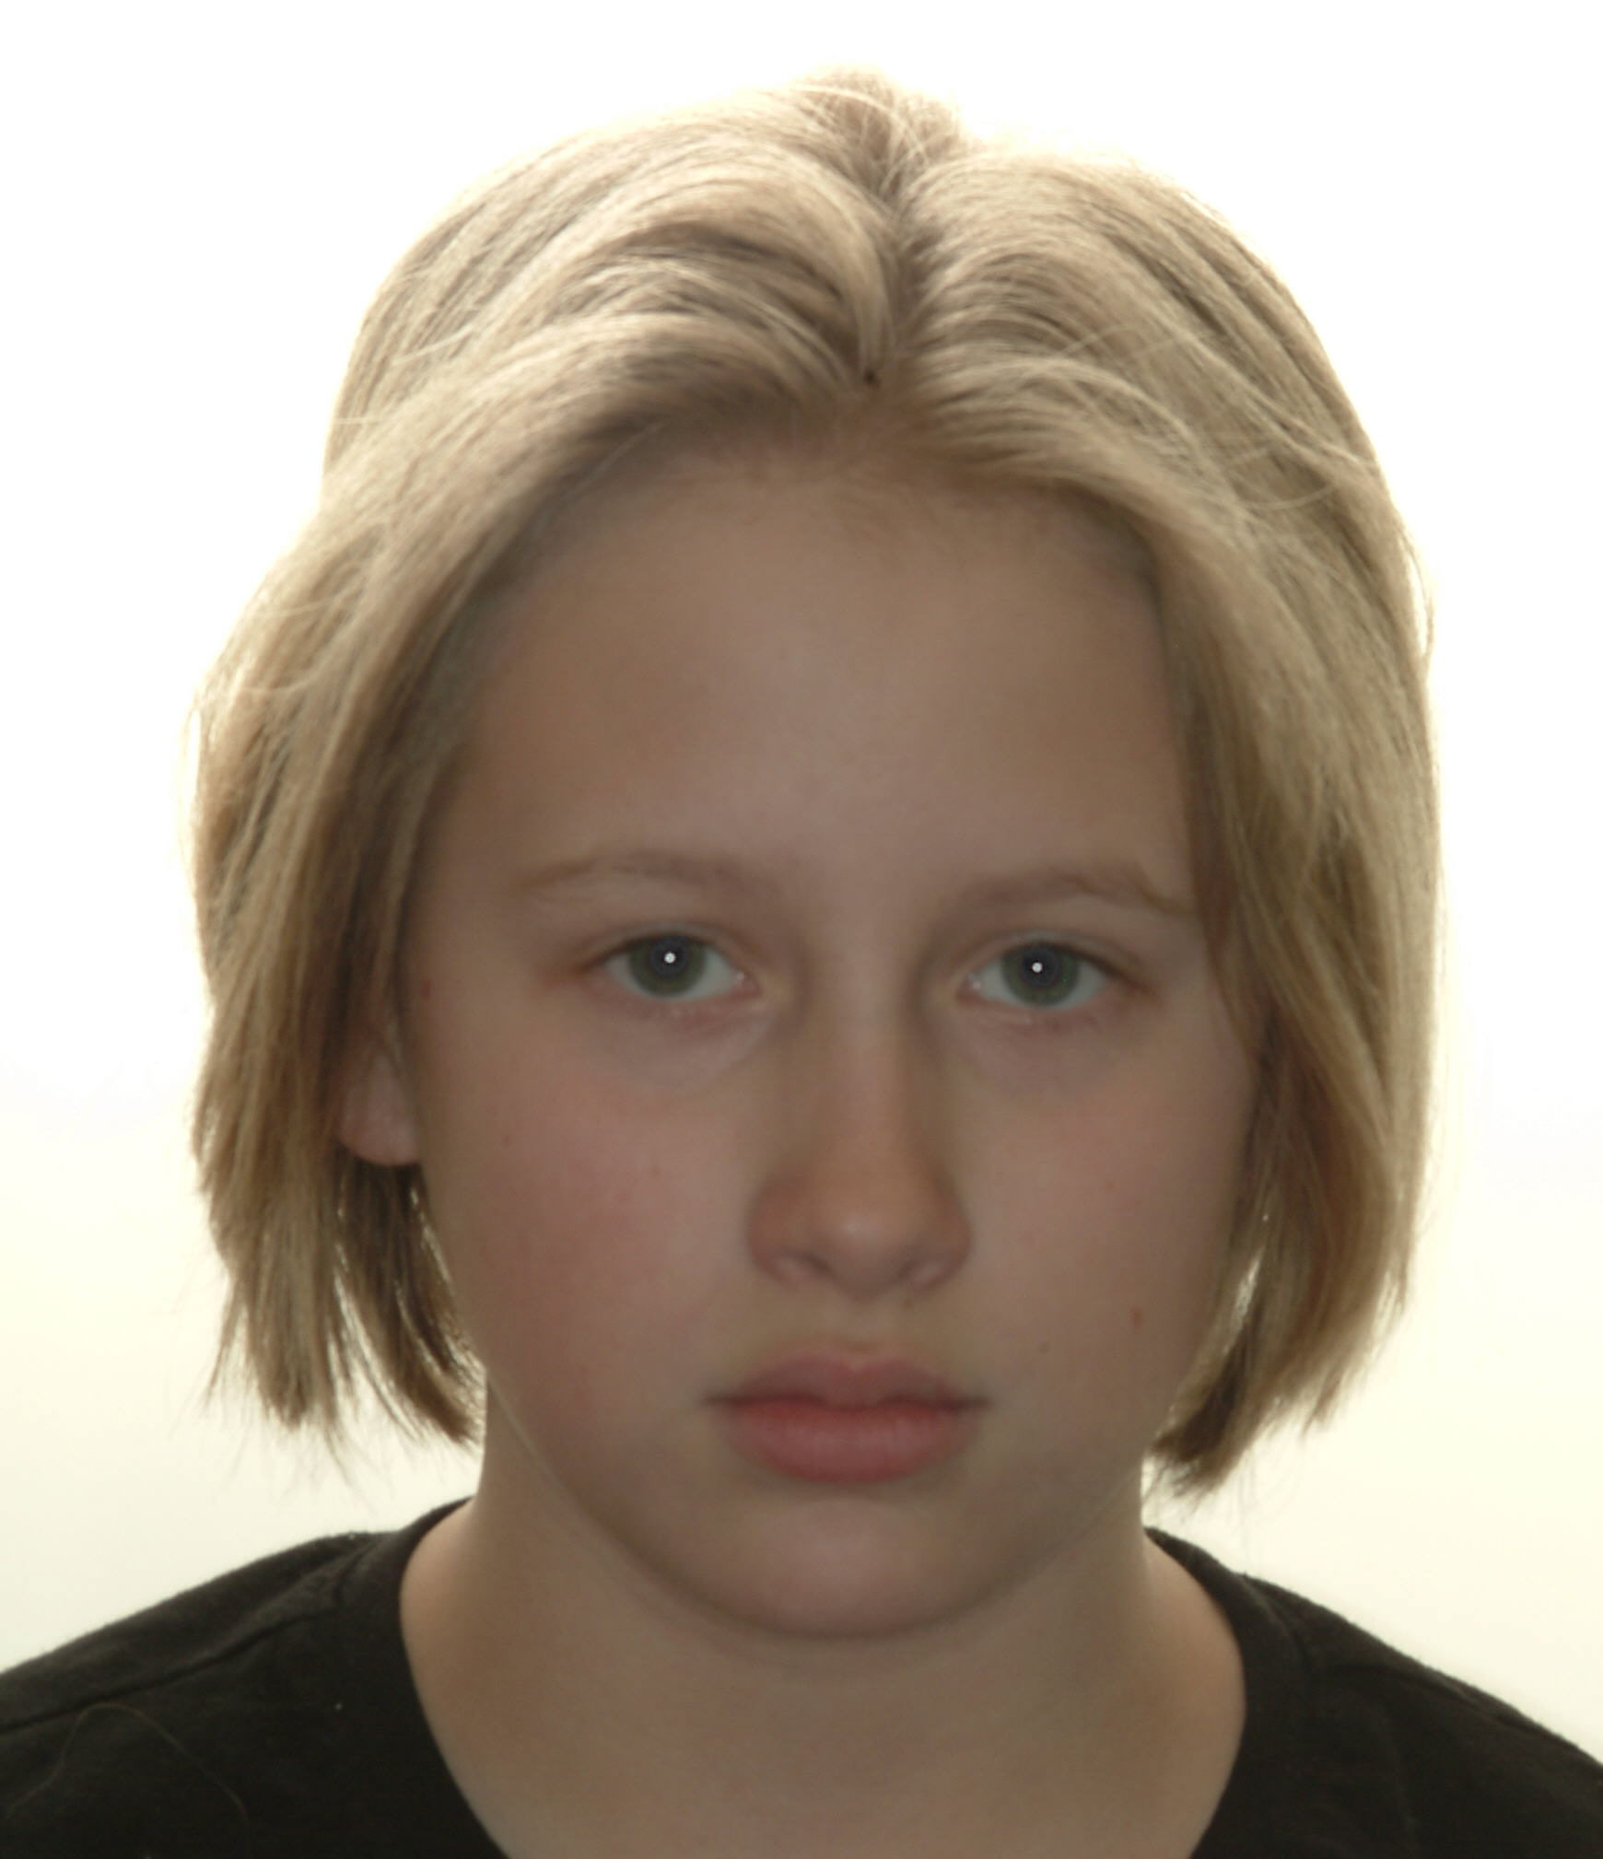
Miniscope vs. AdvanSync 2
MiniScope vs. AdvanSync 2

Slide 19
Indications pour le kit
Praticiens recherchant l’avantage d’une adaptation immédiate de l’appareil.
Arcades déjà quasiment de niveau et molaires correctement alignées, permettant l’engagement immédiat des mécanismes.
Cas où il est inutile de poser une structure supplémentaire et des brackets 5-5 pour augmenter le développement d’arcade.
Praticiens ayant la possibilité d’ajuster l’appareillage au sein du cabinet ou avec un laboratoire local.

Slide 20
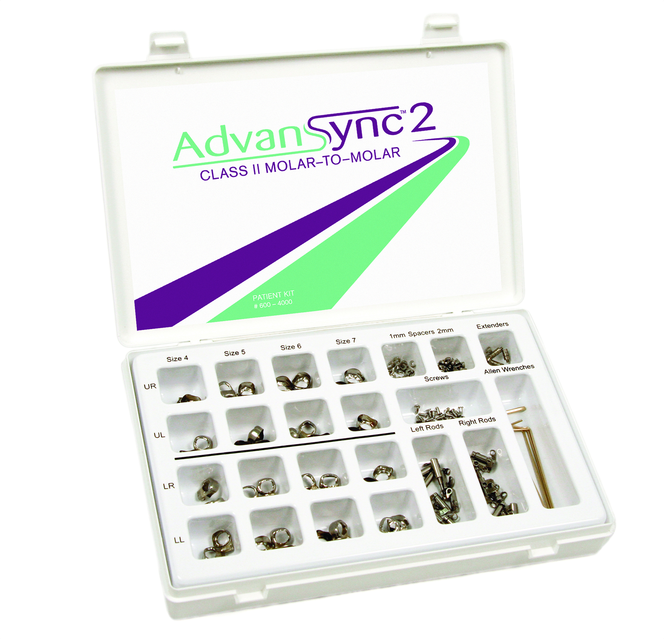
Kit du patient AdvanSync 2
Tiges/Télescopes | 20
Vis | 40
Couronnes supérieures | 20
Couronnes inférieures | 20
Entretoises 1 mm | 40
Entretoises 2 mm | 80
Extendeurs | 20
Grandes clés | 2
Petites clés | 3

Slide 21
Indications pour appareils personnalisés d’AOA
Cas où les fonctionnalités ne sont pas disponibles avec le kit :
Cas où le praticien préfère installer des tubes doubles pour la mâchoire inférieure.
Cas où le praticien préfère utiliser des bagues « pleines couronne », Rollobands ou UltiMax pour leurs cas AdvanSync2.
Cas CL II où le praticien souhaite personnaliser ou maîtriser l’activation initiale.
Denture définitive précoce ou mixte tardive sans les deuxièmes molaires inférieures en raison de la nécessité à ajuster le manchon mésial inférieur pour éviter ou réduire les incidences sur le ramus.
Cas où les molaires sont en mauvaise position (basculées). Nous plaçons les manchons de manière parallèle à eux-mêmes et à l’arcade, de manière à ce que les mécanismes se crochètent immédiatement et que la correction CL II puisse commencer sans que les molaires soient préalablement de niveau (cela s’effectue couramment dans le cadre de nos cas actuels car tous les praticiens n’utilisent pas les brackets ou les tubes AW).

Slide 22
Indications pour les appareils personnalisés d’AOA - Hybride
Les cas en denture mixte où le médecin envisage de placer des couronnes sur les (deuxièmes molaires primaires). Cela est fortement conseillé par Terry sur son cas de denture mixte.
Cas requérant une conception brachycéphalique.
Cas requérant une conception Intrusion.
Cas requérant une protraction de la molaire inférieure (Fermeture de l’espace).

Slide 25
Sur quoi basons-nous notre décision d’utiliser l’AdvanSync 2 ou les élastiques légers et rapides ?

Slide 26
La première étape est l’examen du visage

Slide 30
C.S.

Slide 37
Appareils hybrides conçus par AOA

Slide 38
Denture mixte

Slide 39
Appareil M2M pour denture mixte
Classe II squelettique grave à 2/3 d’une Classe II dentaire
Want to utilize all potential growth.
Attendre que la denture soit permanente au niveau des incisives supérieures.
Modèle de déglutition inapproprié.
Fonction des lèvres incompétentes.
Image de soi.
Classe II, div 2 lorsque l’enfant souhaite l’alignement dentaire.
Dysfonctionnement ATM de Classe II.
Correction de Classe II après développement précoce de l’arcade.
50 % de toutes les Classe II présentent une assymétrie mandibulaire.

Slide 40
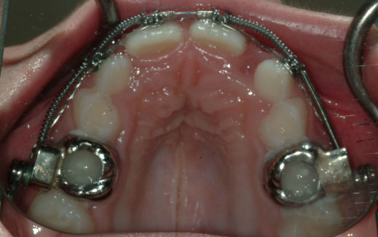
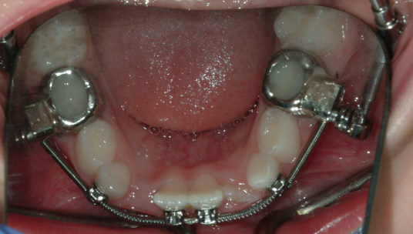
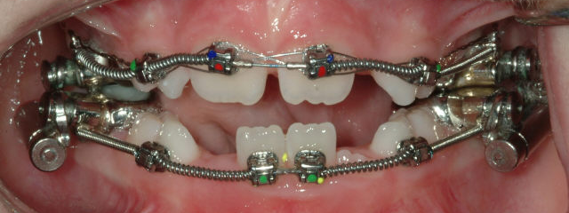

Slide 41
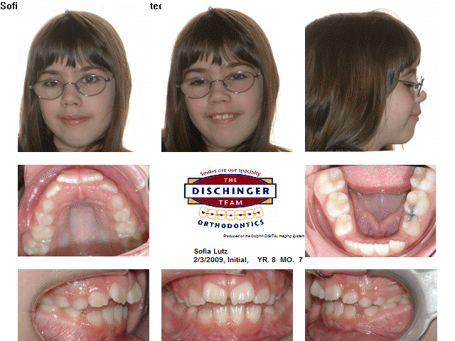

Slide 42
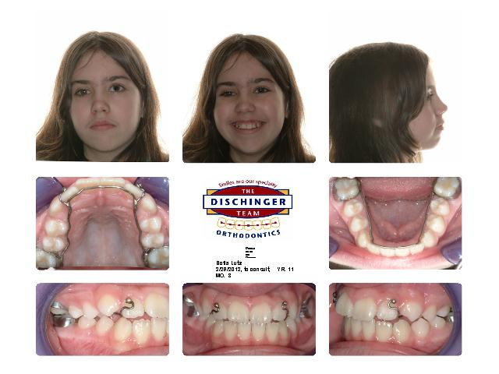

Slide 43
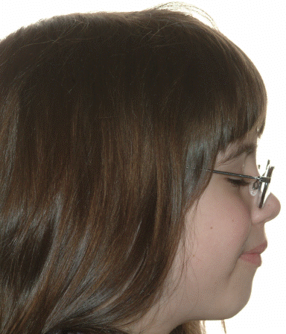

Slide 44
S.L.
5 mois M2M
Durée total traitement 14 mois

Slide 45
Brachyfacial

Slide 48
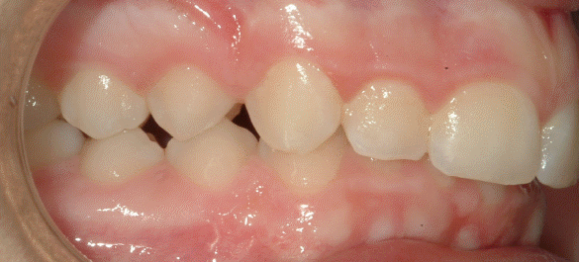

Slide 49
Autres appareils hybrides
Appareil d’intrusion pour béance
Appareil de fermeture pour prémolaires inférieures manquantes

Slide 50
Les couronnes peuvent être apposées sur le modèle de travail
Ne pas réduire les couronnes, adapter la taille

Slide 51
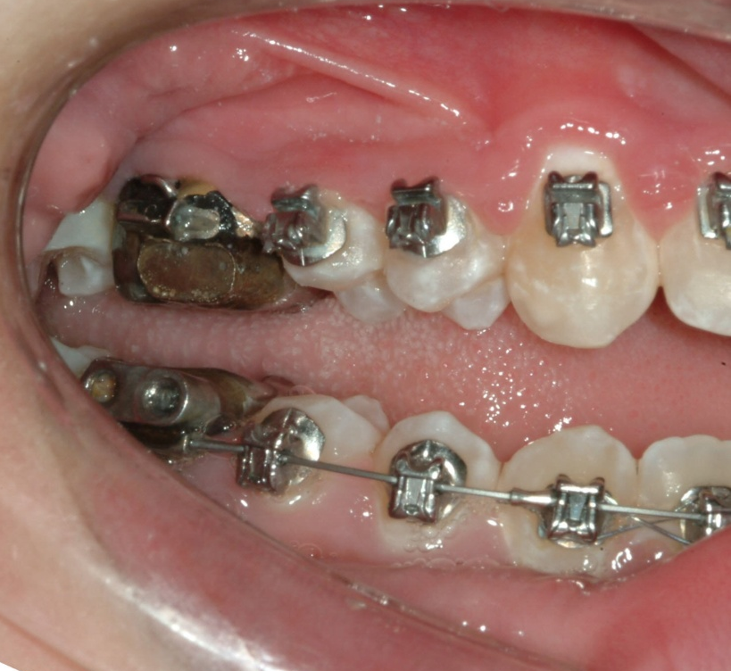
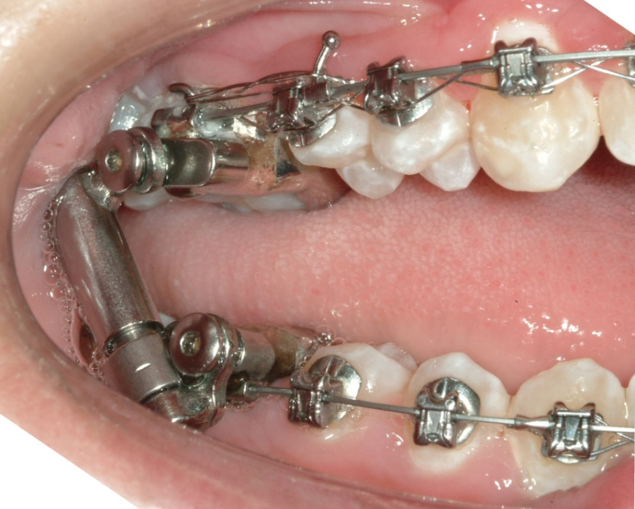

Slide 52
En cas de blanchiment du tissu, les couronnes doivent être raccourcies

Slide 53
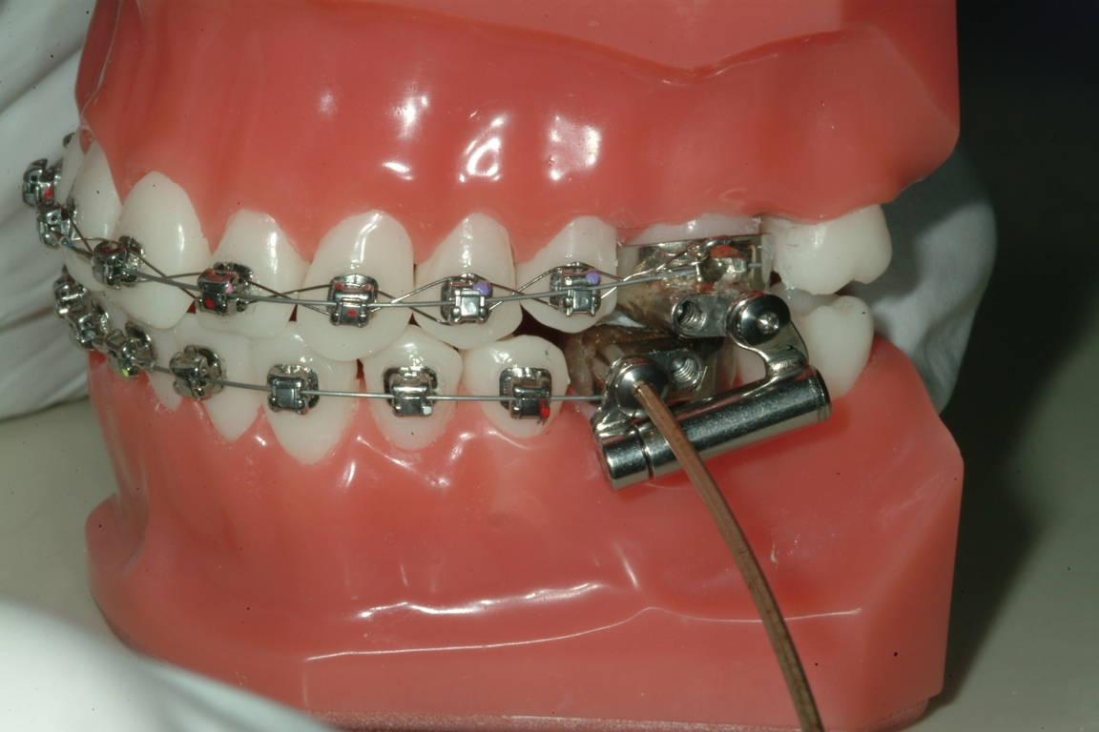

Slide 54
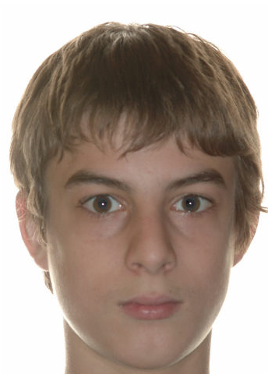
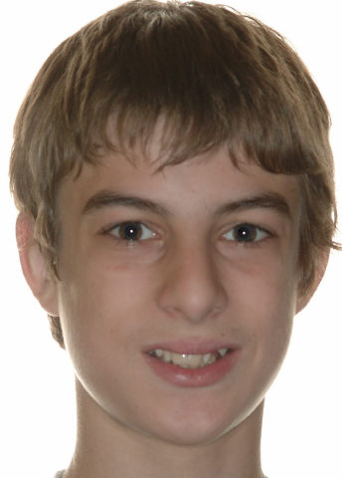
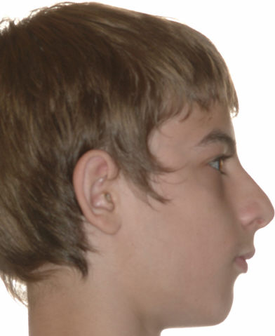
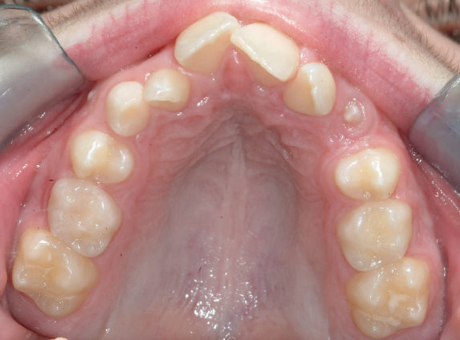
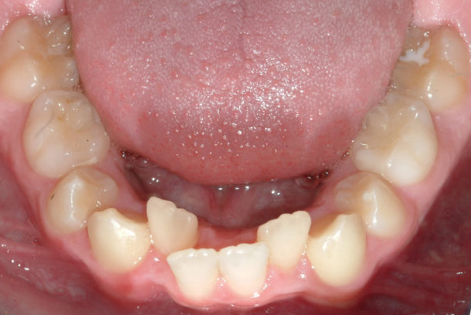
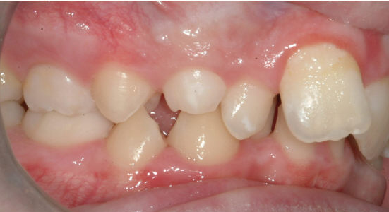
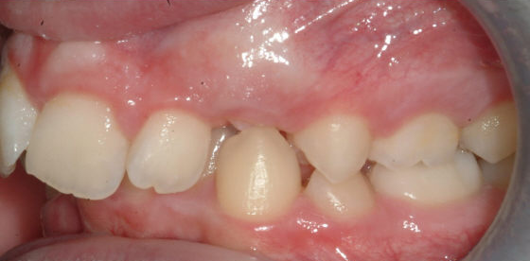
J.P.
Visite initiale

Slide 55
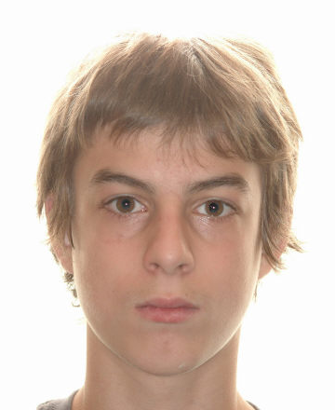
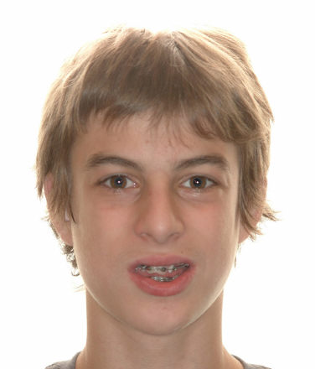
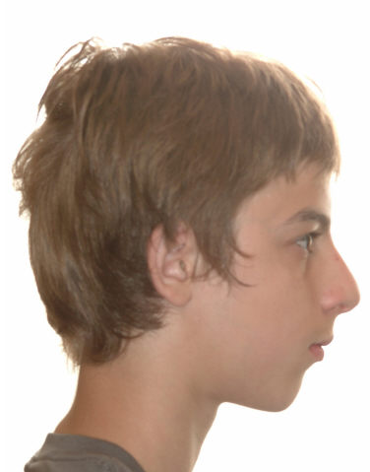
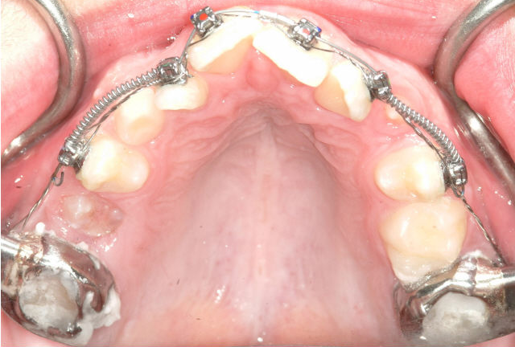
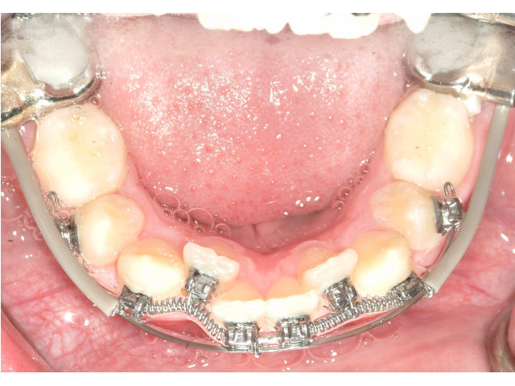
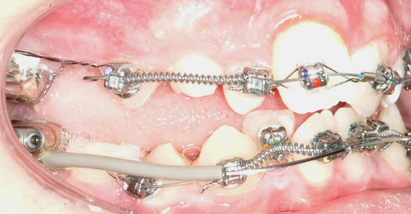
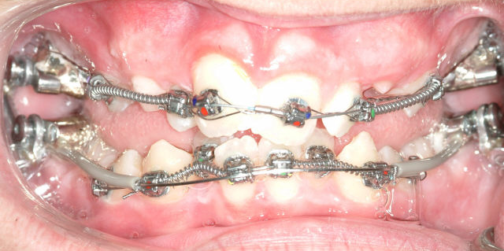
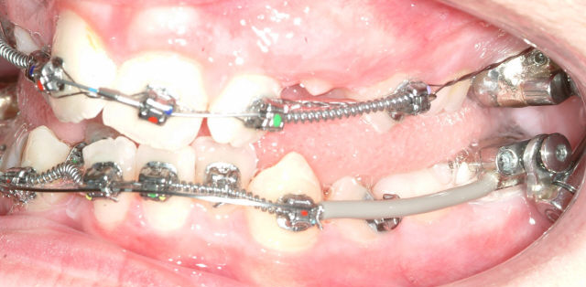
J.P.
Nouveau départ

Slide 56
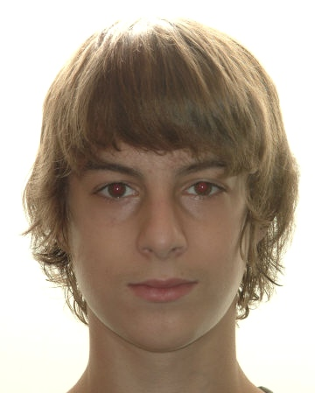
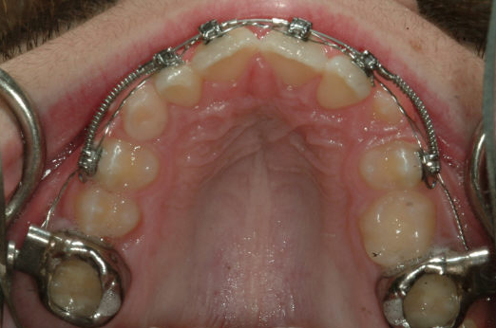
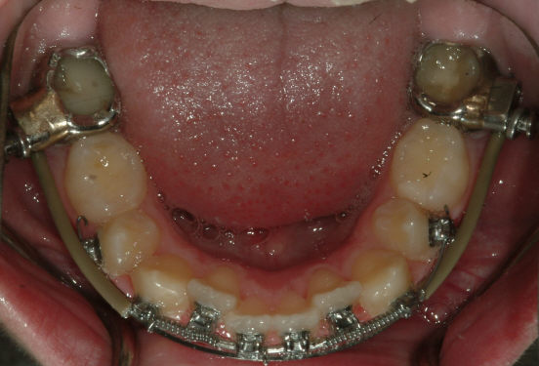
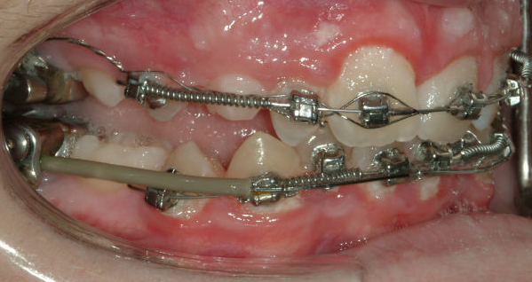
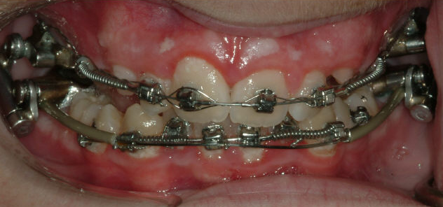
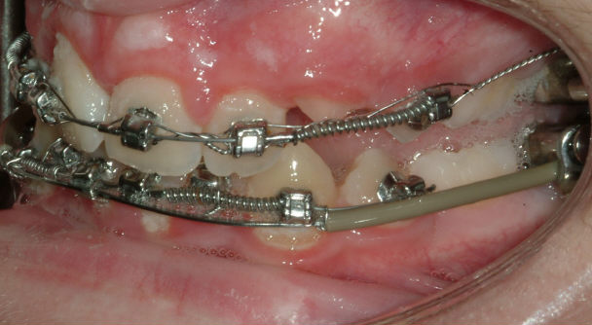
J.P.
Pose 2 mois traitement

Slide 57
Savoir une chose

Slide 58
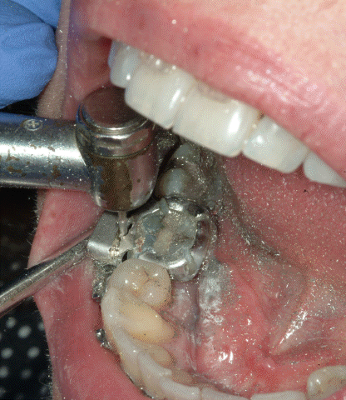

Slide 60
Commande spéciale Pince de retrait AdvanSync :
Mid-Atlantic Dental
800-255-3525

